Slide 1
L1
L1 · 需求与总体设计
准备做什么以及为什么这么做
产出：需求规格说明书 + 总体设计说明书（含 5 个 ADR）+ G1/G2 + 可编译骨架

Slide 2
1
第 1 章
问题与代价
为什么只搭骨架不写业务？开发迭代、维护、实际应用

Slide 3
为什么
开发迭代、维护、实际应用
L1 · 需求与总体设计
问题
具体表现
根因
换模型就重写
从 OpenAI 换到 Claude，改了 200 行
没有隔离「协议差异」这个变化点
加个工具就要改核心
想加个 Grep，结果动了主循环
工具的注册与生命周期散落在各处
上下文越跑越贵
第 30 轮每轮花 2 块钱，还经常报错
没有分层、没有预算、没有压缩
★ 这三个问题在编写第一行代码之前即可避免 —— 所节省的是后续十一讲的时间
第 1 章 · 问题与代价
3

Slide 4
为什么
不写任何业务逻辑 —— 两个目的
L1 · 需求与总体设计
▪ 目的 1：验证工具链是通的（这是后面十一讲的前提）。
▪ 目的 2：建立「设计文档 → 工程结构」的对应关系。
▪ ★ 现在只有 1 个源文件；到 L12 有 28 个。
– 「从 1 长到 28」的过程本身就是课程线索 —— 不是推倒重来。
▪ ★ 但没有 namespace、没有 class、没有头文件 —— 不要提前建抽象。
– 接口要等 L2 想清楚再定；提前建的抽象会被后面的事实推翻。
第 1 章 · 问题与代价
4

Slide 5
2
第 2 章
背景：领域已知内容
成本、控制流、隔离、端口四条线索

Slide 6
背景
背景一 · 成本为什么是架构约束而非优化项
L1 · 需求与总体设计
▪ 单轮成本由输入 token 与输出 token 构成，二者单价不同。
▪ 多轮场景下，第 n 轮需重发前 n−1 轮的全部内容：
– 无缓存时，累计成本随轮次近似二次增长。
– 启用前缀缓存后，重复前缀不再按全价计算，累计成本近似降为线性增长。
▪ ★ 缓存命中的前提是请求前缀字节级不变，由此推出三项硬要求：
– 系统提示、工具列表、消息顺序必须稳定；任一处变化都会使后续全部失效。
▪ 此即 NFR-2（成本可控）的由来：它约束的是上下文的形状，不是某个参数。
第 2 章 · 背景：这个领域已知什么
6

Slide 7
背景
背景二 · Agent 系统的三种控制流范式
L1 · 需求与总体设计
范式
下一步由谁决定
适用条件
代价
预定义图（DAG / workflow）
人，图须事先画定
流程固定、需可审计
无法处理未知步骤
单循环（ReAct 类）
模型
探索性任务，步骤不可预知
必须外置约束：闸门、沙箱、预算
多智能体分工
模型 + 角色划分
可并行的子任务
上下文共享与结果归并复杂
★ 选择范式就是选择「控制权交给谁」；交出控制权就必须补上约束手段
第 2 章 · 背景：这个领域已知什么
7

Slide 8
背景
背景三 · 安全隔离的两个层次
L1 · 需求与总体设计
层次
机制
能否被绕过
典型实现
应用层
进程内权限判断（规则表、能力表）
可绕过：同进程内任意代码可达全部资源
跨平台，需自行实现
内核层
操作系统强制访问控制
不可绕过：限制由内核施加
Landlock（Linux）· Seatbelt（macOS）· Job Object（Windows）
★ 两层都不可缺省：内核层拦得住但表达不了策略，应用层表达得了策略但拦不住
第 2 章 · 背景：这个领域已知什么
8

Slide 9
背景
背景原理 背景四 · 跨平台约束与可替换适配器
L1 · 需求与总体设计
▪ 以下三类能力在不同平台上的实现完全不同：HTTP 传输、进程沙箱、终端字符编码。
▪ ★ 判据不是「会不会变」，而是「变化会不会来自这个模块之外」。
– 若变化来自模块之外，则该处需要定义端口（抽象接口），实现作为适配器。
– 若变化只可能来自模块内部，定义端口只会增加间接层，不产生收益。
▪ 据此定义四个端口：模型、HTTP 传输、执行沙箱、UI。
第 2 章 · 背景：这个领域已知什么
9

Slide 10
背景
背景五 · 需求边界依据
L1 · 需求与总体设计
依据
结论
约束
ReAct（Yao 等，ICLR 2023）
推理与动作交替：动作从环境取回观察，观察更新推理
★ 需求边界的划法：能「说」与能「做」的分界在于是否产生动作与观察
SWE-agent（Yang 等，NeurIPS 2024）
ACI 的三条设计原则：动作简单、反馈充分、带护栏以缓解错误传播；编辑窗口过大或过小均使结果下降
★ 接口形状属于需求而非实现细节，必须在需求阶段定
MCP（Anthropic，2024-11；2025-12 捐给 Linux Foundation 旗下 AAIF）
为工具接入提供开放标准，复用 LSP 的消息流思路，基于 JSON-RPC 2.0
★ 工具接入值得标准化，说明它是稳定边界而不是内部实现
★ 三条共同说明：需求阶段的产出是边界与约束，不是功能清单
第 2 章 · 背景：这个领域已知什么
10

Slide 11
背景
背景六 · 真实系统的分层与边界
L1 · 需求与总体设计
系统
公开做法
对照
Claude Code
请求分为系统提示与工具 / 项目上下文 / 会话上下文 / 对话消息四层，排序原则为稳定内容在前、易变内容在后
★ 分层是缓存前缀的工程后果，不是审美选择
Model Context Protocol
host / client / server 三分；工具与资源由 server 提供，host 负责编排
与「谁持有连接、谁只提供能力」的模块划分同构
OpenHands 等开放平台
契约层稳定之后可并存多个实现（不同模型、不同沙箱、不同界面）
对应「契约先定、实现后补」的收益
★ 真实系统给的是取舍实例；采用与否仍回到约束
第 2 章 · 背景：这个领域已知什么
11

Slide 12
背景
参考 · 参考资料
L1 · 需求与总体设计
类别
出处
价值点
论文
Yao 等《ReAct》ICLR 2023（arXiv:2210.03629）
agent 的形态定义：推理与动作为什么交替
论文
Yang 等《SWE-agent》NeurIPS 2024（arXiv:2405.15793）
为什么接口形状属于需求
标准
Model Context Protocol（Anthropic，2024-11）
工具接入为什么值得标准化
方法
端口与适配器（六边形架构，Cockburn）
「变化是否来自模块之外」这一判据的出处
书
《Designing Data-Intensive Applications》第 1 章
分层与可演化性的系统叙述
系统
Claude Code 的请求分层；OpenHands 的多实现并存
分层与契约稳定的实际收益
★ 完整清单见 12-课件PPT/05-参考资料.md §2 L1
第 2 章 · 背景：这个领域已知什么
12

Slide 13
背景
背景如何落到正文：已知机制 → 正文的哪一处
L1 · 需求与总体设计
背景里的机制
落在正文哪一处
成本随轮次二次增长（背景一）
NFR-2 与 ADR-5：上下文分层组装 + 预算 + 降级
控制流范式（背景二）
ADR-1：控制权交给模型，故必须外置闸门与沙箱
安全隔离的两个层次（背景三）
ADR-4：应用层权限门只是第一道，边界落到内核层
变化是否来自模块之外（背景四）
四个端口：模型、HTTP 传输、执行沙箱、UI
接口形状属于需求（背景五）
ADR-2：工具是原语不是集成
真实系统的分层（背景六）
分层策略与依赖方向：稳定内容在前、易变内容在后
★ 背景不是铺垫：正文的每一步，都对应一个已有明确机制的领域问题
第 2 章 · 背景：这个领域已知什么
13

Slide 14
3
第 3 章
需求的边界
界定，排除——非功能需求与现实约束

Slide 15
讲解
AG的行为
L1 · 需求与总体设计
动词
含义
对应能力
缺失
观测
看到真实世界（文件内容、命令输出、目录结构）
工具（只读）
模型只能猜，开始幻觉
行动
改变真实世界（写文件、跑命令）
工具（写/执行）+ 权限 + 沙箱
只是个聊天机器人
继续
根据结果决定下一步
循环 + 上下文管理
一步就停，无法完成多步任务
第 3 章 · 需求的边界
15

Slide 16
讲解
边界
L1 · 需求与总体设计
▪ 聊天机器人：不改变环境（界面看起来一样，都是打字）。
▪ Workflow / DAG 编排：决定下一步的是人，图要先画好。
▪ RAG 检索系统：只读知识库，不写文件、不跑命令。
▪ 多智能体平台：子代理只是隔离上下文的手段，不是目的。
▪ ★★ 分界线：谁决定下一步动作？
交出控制权，要有约束手段 —— 闸门与沙箱。
第 3 章 · 需求的边界
16

Slide 17
讲解
不同产品：不同方案
L1 · 需求与总体设计
Claude Code
Codex CLI
Aider
安全策略
应用层权限门，危险操作弹窗问人
OS 级沙箱（Landlock / Seatbelt），尽量不问
几乎没有执行能力
上下文策略
压缩 + 微压缩
会话窗口 + 摘要
repo map（tree-sitter + PageRank）
编辑策略
精确字符串替换
补丁式
diff 块，强制格式
通用 Bash
要
要
不要
核心取舍
灵活 ↔ 安全靠人
自动化 ↔ 安全靠内核
精确可控 ↔ 能力受限
★ 最大分歧不是功能，是「安全边界放在应用层还是内核层」—— 本课两者都要（ADR-4）
第 3 章 · 需求的边界
17

Slide 18
讲解
非功能需求
L1 · 需求与总体设计
▪ ★ NFR-1 不能搞破坏 ——违反即出局
– 权限门 + 沙箱不是「完善功能」，是「准入条件」。
▪ ★ NFR-2 成本可控 ——不违反，但可能会被逐步淘汰
– 衍生：提示缓存（前缀字节级稳定）/ 分层预算 / 压缩。
▪ 共同点：都不是功能，但都会直接改变架构。
第 3 章 · 需求的边界
18

Slide 19
讲解
约束
L1 · 需求与总体设计
约束
数值 / 现象
设计后果
C-1 上下文是硬上限
128K ~ 200K token
必须有预算与压缩，不能全塞进去
C-2 模型会犯错
幻觉函数名、改错文件、重复调用
失败必须可观察、可恢复
C-3 工具输出可能巨大
一次 cat 输出 60K 字符
必须有落盘 + 预览
C-4 输出编码可能非法
中文 Windows 上混着 GBK 文件
外部字节在进入上下文前须经净化处理
C-5 网络会断、会限流
429 / 502 / 超时
必须有重试、退避、超时
C-6 跨平台
Windows / Linux / macOS
传输层与沙箱都要可替换
★ C-4 看着琐碎，在中文环境里是第一号事故源 —— L3 会真的踩一次 type_error.316
第 3 章 · 需求的边界
19

Slide 20
4
第 4 章
架构决策与分层
先用两张图定边界，再定架构风格，最后给出五个 ADR 与分层策略

Slide 21
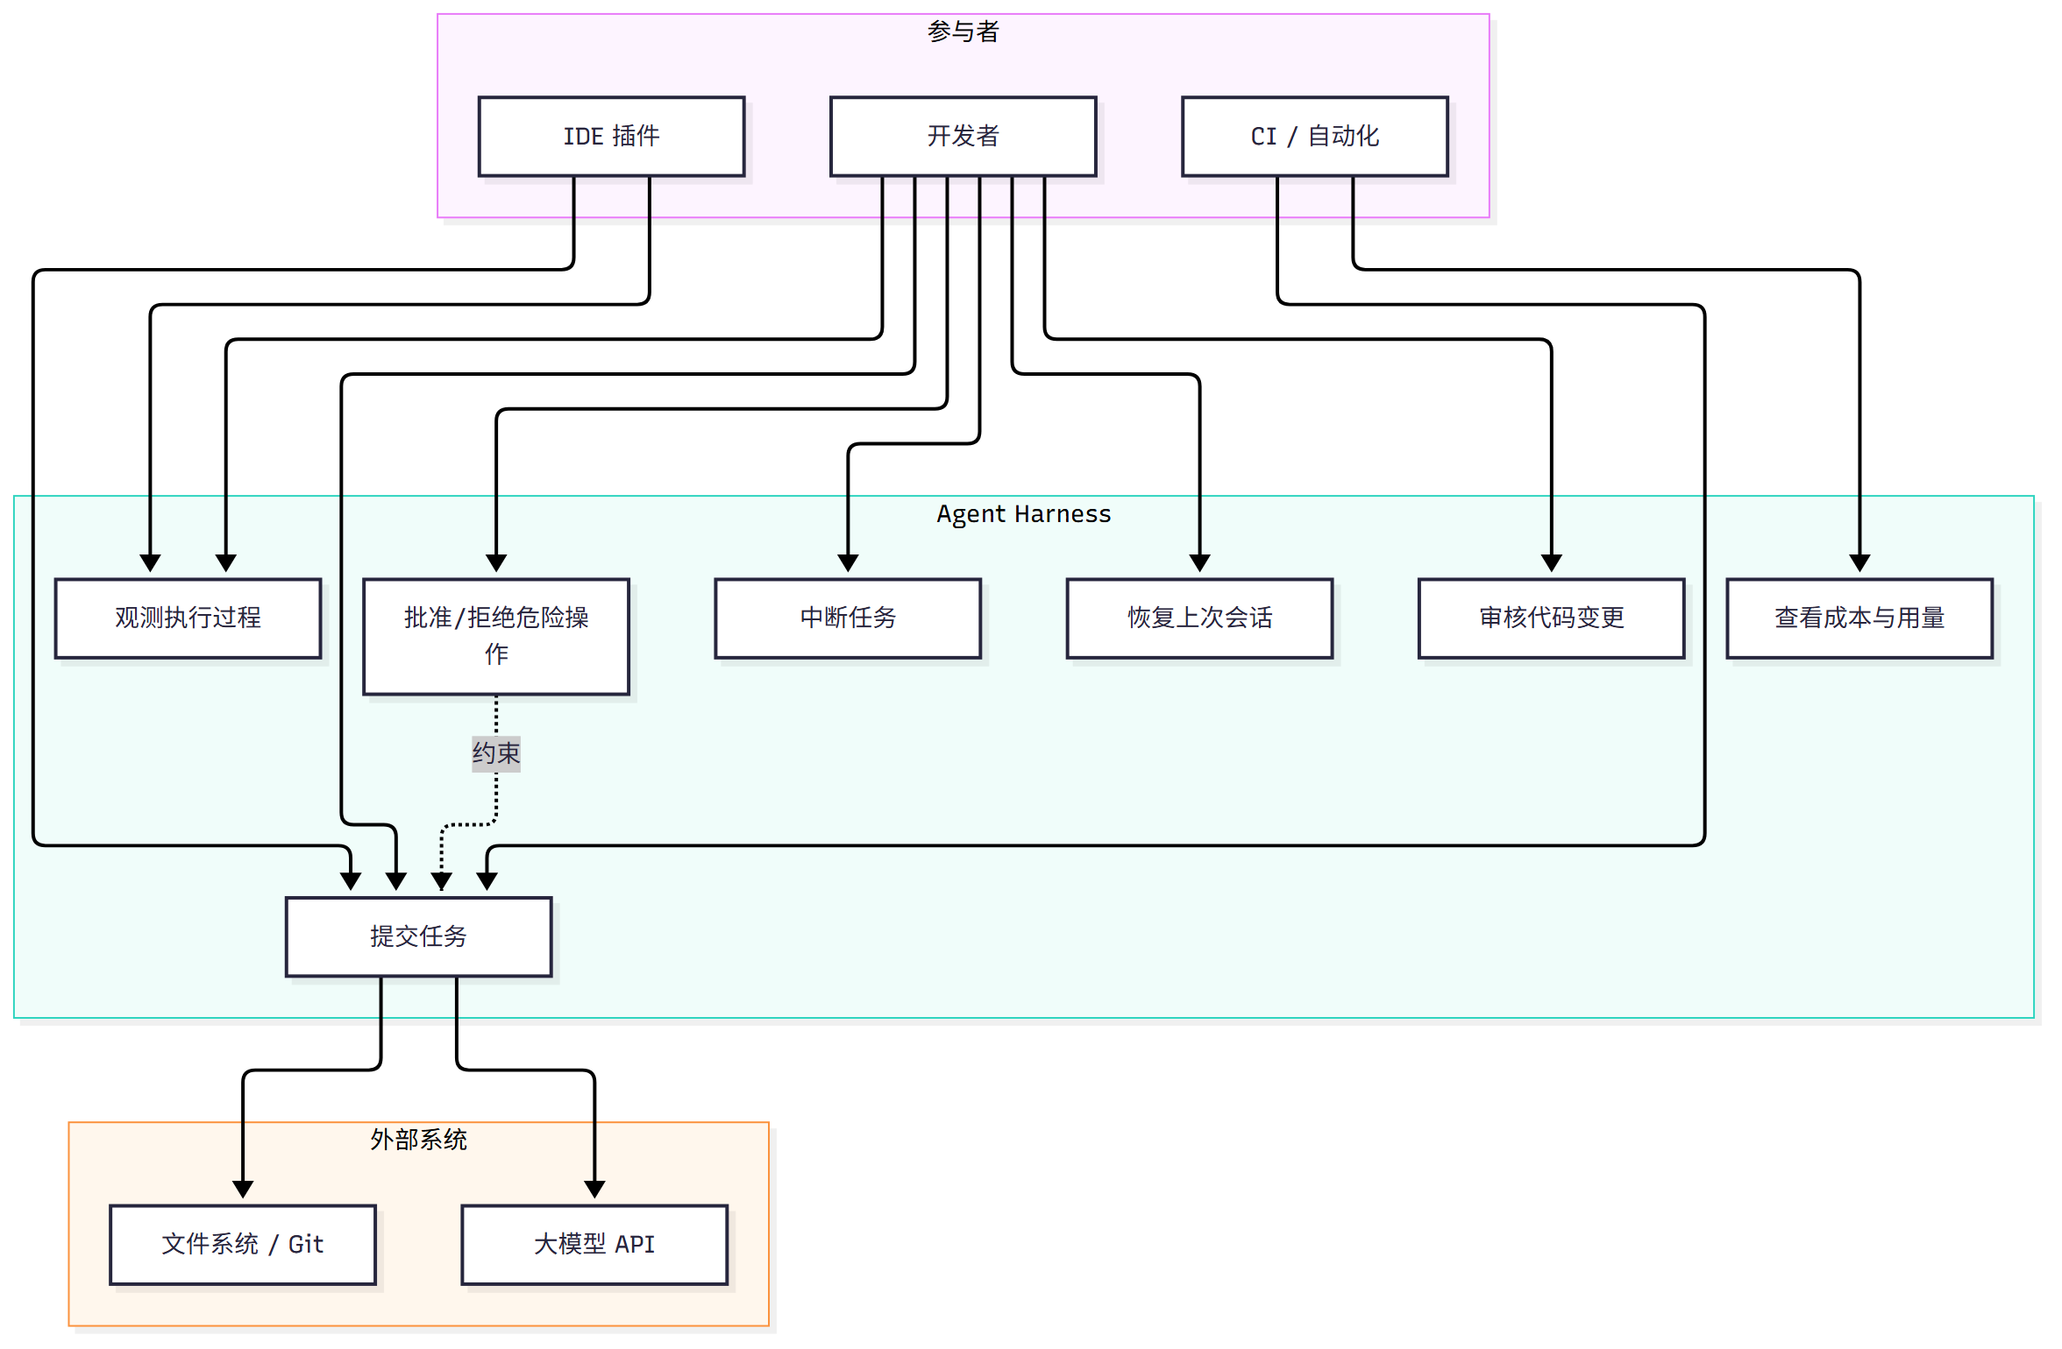
设计
G1 用例图 —— 谁用它，用来干什么
L1 · 需求与总体设计
▪ ★ UC3（批准危险操作）是「约束」关系（虚线），不是普通用例
权限门必须能被循环内部的任意一步调用，不能只在入口检查一次
▪ ★ 参与者有 3 个，但界面只有 1 种实现（终端）
核心不能依赖任何 UI，直接推IUIPort 这个端口
G01 · 01-图表库/G01-use-case.mmd
第 4 章 · 架构决策与分层
21

Slide 22
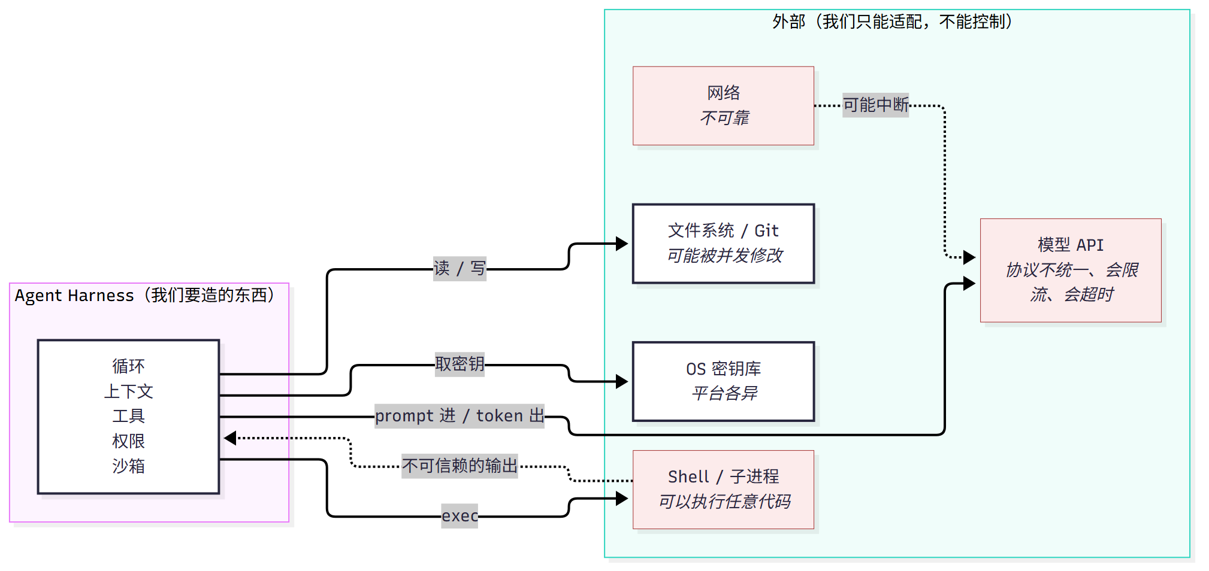
设计
G2 系统上下文图 —— 边界画在哪
L1 · 需求与总体设计
▪ ★ 四个外部系统均不在本系统控制范围内
▪ Shell / 子进程：可以执行任意代码，输出不可信赖
▪ 模型 API：协议不统一、会限流、会超时
▪ 网络：可能中断
▪ 文件系统 / Git：可能被并发修改
每一个都要有一个端口隔离
G02 · 01-图表库/G02-context.mmd
第 4 章 · 架构决策与分层
22

Slide 23
设计
五个关键架构决策（ADR-1 … ADR-5）
L1 · 需求与总体设计
#
决策
理由
否决
ADR-1
上下文用扁平消息列表，控制流由模型驱动
探索性任务里，图是产物不是输入
DAG 编排
ADR-2
工具是原语（Read/Write/Edit/Bash），不是集成
N 个原语组合出无限行为；集成会失效
给每个生态写专用工具
ADR-3
插件接口是纯 C ABI
C++ 没有稳定 ABI，跨边界传 C++ 类型是 UB
C++ 虚基类跨库、进程外插件
ADR-4
安全边界落到内核层，权限门只是第一道
应用层路径检查可被绕过
字符串黑名单、纯容器方案
ADR-5
上下文分层组装 + 预算 + 降级
不同层变化频率差几个数量级，混在一起缓存永不命中
全部塞进 messages、纯滑动窗口
★ 格式固定：背景 / 决策 / 理由 / 后果 / 否决的替代方案。哪个 ADR 没有代价，说明还没想清楚
第 4 章 · 架构决策与分层
24

Slide 24
设计
分层策略与依赖方向
L1 · 需求与总体设计
▪ 三层，依赖方向单向：交互执行层 → 核心智能层 → 基础设施层。
▪ ★ 权限门 / 沙箱 / 会话存储
– 必须落在基础设施层 —— 判据是「它依赖什么、知道什么」。
– 沙箱要调 OS 原语；权限门只认识 (ToolDef, args)；会话存储只知道 JSONL。
▪ ★ 检验方法：选一个模块，看是否依赖UI（知道UI）
– 若答案为「知道」，则分层已被破坏。该判据在 L9 引入终端界面时同样适用。
第 4 章 · 架构决策与分层
25

Slide 25
5
第 5 章
骨架实现与验收
代码目标是工程能编译 + 四条验收清单

Slide 26
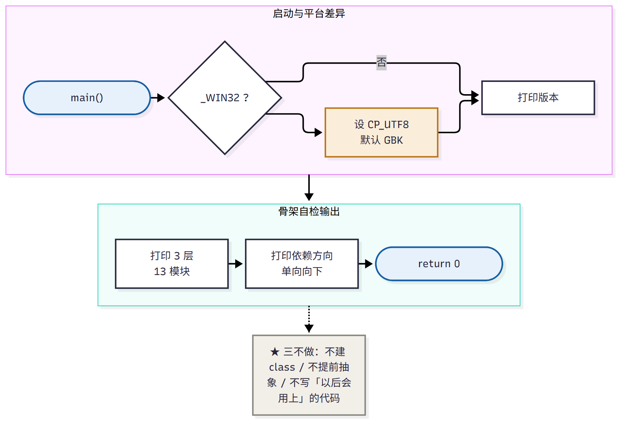
代码
F01 · main() 骨架
L1 · 需求与总体设计
▪ 核心目标：让工程能编译
▪ 解析参数 → 建 provider → 打印 13 模块三层 → 退出
▪ ★ 打印出来的模块清单 = 设计的可执行形式
F01 · 源文件：L1-需求与总体设计/skeleton/main.cpp
第 5 章 · 骨架实现与验收
27

Slide 27
代码
关键代码：控制台是 GBK —— 中文乱码的根源
L1 · 需求与总体设计
【码】 skeleton/main.cpp
// ★ 控制台默认代码页是 GBK，不是 UTF-8
// 不加这一行，后面十一讲的中文输出全是乱码，
// 排查常被引导至字体、终端或编码转换函数，均无法定位根因。
int main() {
SetConsoleOutputCP(CP_UTF8);
SetConsoleCP(CP_UTF8);
std::cout << u8"AgentForge 骨架\n";
printModules(); // 13 模块 3 层
return 0;
}
▪ ★ Windows 宽字符问题
第 5 章 · 骨架实现与验收
28

Slide 28
代码
目录结构：现在只有 1 个源文件
L1 · 需求与总体设计
【码】 skeleton/
▪ ★ CMake 在本机不可用（VS 2026 工具集识别问题）
▪ 统一走 build.ps1：自动探测 MSVC、加 /utf-8、/W3、C++20
▪ 仓库里仍保留 CMakeLists.txt —— 工具链约束 ≠ 设计约束
agentforge/
├── CMakeLists.txt ← 保留，供其它环境使用
├── build.ps1 ← Windows 一键构建（直接调 cl.exe）
└── src/
└── main.cpp ← 只打印 hello + 三层模块清单
// 注意：现在只有 1 个源文件。后面每一讲往里加，到 L12 有 28 个。
// ★ 没有 namespace / class / 头文件 —— 不要提前建抽象，
// 接口要等 L2 想清楚再定。
第 5 章 · 骨架实现与验收
29

Slide 29
代码
构建三步与预期输出
L1 · 需求与总体设计
【码】 build.ps1
cd 11-逐讲/L1-需求与总体设计/skeleton
.\build.ps1
.\build\agentforge.exe
── 预期输出 ──
AgentForge v0.1 —— 骨架就绪
交互执行层：⑥ 工具调用与执行 · ⑪ UI 与交互 · ⑬ 测试与评估
核心智能层：⑦ Agent 循环 · ② 多模型适配 · ④ 上下文组装 ·
③ 仓库索引 · ⑤ 增量状态
基础设施层：① 插件管理 · ⑧ 安全与权限 · ⑨ 可观测性 ·
⑩ 配置 · ⑫ 持久化与记忆
依赖方向：交互执行 → 核心智能 → 基础设施（单向）
第 5 章 · 骨架实现与验收
30

Slide 30
验证
验收清单（4 条）
L1 · 需求与总体设计
#
验收项
结果
1
能编译
build.ps1 输出 [OK]
2
能运行
看到预期输出，且中文不乱码
3
能画 G1 / G2
用自己的项目画一遍，说得出边界在哪
4
能说出 5 个 ADR 的理由
抽一个 ADR，说出「为什么不选被否决的那个方案」
★ 第 4 条是真正的门槛 —— 说不出「为什么不」，等于没做决策
第 5 章 · 骨架实现与验收
31

Slide 31
6
第 6 章
练习与设计模式
一道分层的思考题，以及 P-01 与 P-02 两个模式
▪ 思考题 T1：撤销上一步该归属哪一层 —— 判据不是「谁调用它」
▪ P-01 分层：依赖方向单向，types.hpp 在最底层
▪ P-02 端口与适配器：端口是给模块边界之外的第二个实现者用的

Slide 32
作业
思考题 T1（课堂讨论）
L1 · 需求与总体设计
▪ 为该系统增加「撤销上一步」功能时，
▪ 该模块应归属哪一层？判据是什么？
– 提示：先回答「它依赖什么、知道什么」，再回答「放哪层」。
– ★ 判据不是「谁调用它」—— 该判据在全课反复使用。
第 6 章 · 练习与设计模式
34

Slide 33
作业
设计模式：P-01 分层
L1 · 需求与总体设计
▪ ★ P-01 分层：依赖方向单向，下层不知道上层存在。
– 核心层不知道 UI 存在（它只知道 IUIPort 这个抽象）。
– 核心层不知道沙箱怎么实现（它只知道 ISandbox）。
– types.hpp 在最底层：谁都能依赖它，它不依赖任何人。
▪ ★ 层归属的判据与可操作的检验方法见「分层策略与依赖方向」。
▪ ★ 该判据在全课反复使用。
第 6 章 · 练习与设计模式
35

Slide 34
作业
设计模式：P-02 端口与适配器
L1 · 需求与总体设计
▪ ★ P-02 端口与适配器：端口是给「模块边界之外的第二个实现者」用的。
▪ ★ 判据：不是「它将来会不会变」，而是「变化会不会来自这个模块之外」。
– 第一次出现，后面十一讲会反复用到。
▪ ★ 反例：符号抽取 / 渲染器在本课里不用端口 —— 变化不会来自模块之外。
– 不用端口不是偷懒：为不会变化的东西建抽象，是另一种成本。
第 6 章 · 练习与设计模式
36

Slide 35
7
第 7 章
常见错误
分层与判据、ABI 与成本两类高频错误
▪ 常见错误（一）：分层与判据 —— 判据错用成「谁调用它」；ADR 只写收益
▪ 常见错误（二）：ABI 与成本 —— 以为 C++ 有稳定 ABI；把成本当优化项

Slide 36
作业
常见错误（一）：分层与判据
L1 · 需求与总体设计
▪ 把权限门放进交互执行层 —— 判据错用成「谁调用它」。
– 正确判据是「它依赖什么、知道什么」：沙箱调 OS 原语，
– 权限门只认识 (ToolDef, args)，会话存储只认识 JSONL。
▪ ADR 只写收益不写代价 —— 其性质近于宣传材料，而非设计文档。
第 7 章 · 常见错误
38

Slide 37
作业
常见错误（二）：ABI 与成本
L1 · 需求与总体设计
▪ 以为 C++ 有稳定 ABI —— 跨动态库传 C++ 类型是 UB。
▪ 把「成本」当优化项 —— 它决定产品能不能活，不是「以后再说」。
▪ 提前建抽象（namespace / class / 头文件）—— L2 会把它推翻。
▪ ★ 平台差异说「以后统一处理」—— 到那时候已经改不动了。
第 7 章 · 常见错误
39

